Slide 1
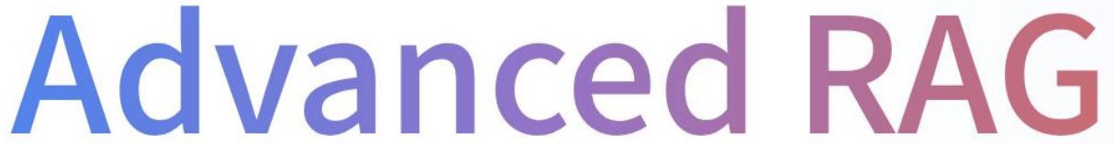

永豐金證券客服維運系統 POC介紹
經紀系統部 電子交易科 | 鄭睿閎
Notes:
大家好。我是今天的講者鄭睿閎。
最近大家在滑手機、看科技新聞的時候，應該很常聽到 "RAG" 這個詞吧？
感覺好像一夜之間，全世界都在討論它。 新聞在報、廠商在推，好像 AI 沒有加上 RAG 就落伍了一樣。 但說實話，聽了這麼多，RAG 具體到底是什麼？
這邊請大家想像一下一個情境。 現在是早上 9 點 30 分開盤的時候。這是台股交易量最大的時候，也是我們維運團隊神經繃得最緊的時候 。 就在這個時候，監控螢幕跳出了一個大家最不想看到的紅色警報：「損益系統連線逾時 (Timeout)」。

Slide 2




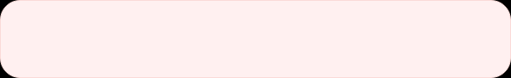
09:30 AM 的開盤危機
遇見 Wilson (交易系統工程師)
損益系統連線逾時 (Timeout)
資訊散落 文件散落在 Wiki 與不同資料夾
版本混亂 備援流程有 2021, 2023, 2024 三種版本
“系統掛了... 切換備援主機的指令是什麼？設定檔在哪？”
Notes:
這時候，我們的同事 Wilson ，他的壓力瞬間就上來了。 電話開始響，群組訊息開始跳。Wilson 腦袋裡想的第一件事是什麼？
不是「原理是什麼」，而是**「怎麼快速救火」**。
他想到的第一念頭是…「系統掛了，切換備援的指令是什麼？設定檔在哪裡？」。
他開始找資料。但各位都知道，我們的資料現狀是怎樣的？ 這份文件在 Wiki，那份文件在共用資料夾 。更慘的是，他可能搜到了三份 SOP，一份 2021 年的，一份 2024 年的 。 在分秒必爭的當下，這種「不確定」，就是最大的崩潰。

Slide 3


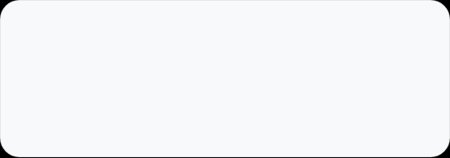


解決方案：RAG 是什麼？
Retrieval-Augmented Generation (檢索增強生成)
+
想像一場 Open Book Exam (開卷考試)
ChatGPT 本身學識淵博，但它沒有你公司的內部手冊。
RAG 讓它在回答前，先去「翻閱」你的私有知識庫。
Notes:
這時候，可能有人會說：「欸，現在 AI 這麼強，GPT-4o 什麼都知道，問它不就好了？」。
[搖搖頭] 其實沒那麼簡單。 大家可以把 ChatGPT 想像成一個剛從國外名校畢業的高材生 。網路上的知識他都懂。
但是，如果你問他：「永豐金證券的損益系統怎麼重啟？」，他會傻在那邊。 為什麼？因為他從來沒看過我們公司的內部手冊 。
所以，這就是 RAG (檢索增強生成) 出場的時候了 。
簡單說，RAG 就是我們把公司內部的操作手冊交給這位高材生，跟他說：「回答問題前，先去翻翻這本書。」這就像是一場開卷考試 (Open Book Exam) 。有了這本書，他才能回答我們內部的問題。

Slide 4



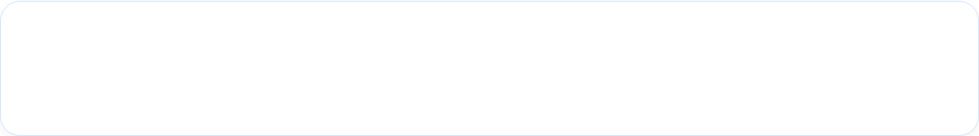





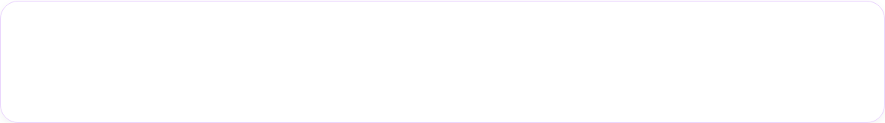




系統全域視角：整體架構
資料入庫 (存資料)
PDF/Doc
OCR 視覺解析
語意切分
Vector DB
檢索生成 (查資料)
用戶提問
混合檢索
重排序過濾
LLM 生成
Notes:
RAG 整體的運作架構是這樣子的
我們會先 解析 文件 並且把資料解析清洗，切分，並存到向量資料庫
用戶提問時根據問題編碼成向量，到向量資料庫搜尋，找出最相關的前幾個問題，最後把這些查到的資料也丟給大語言模型生成回答
但是，我們在做 POC 的時候發現幾個問題。 傳統的 RAG 技術，它只認得字，看不懂圖 ，導致搜尋結果總是回答我不知道你的問題是什麼。
各位想想我們的維運手冊長什麼樣子？裡面是不是一堆LOG截圖、系統截圖、還有流程圖？
傳統 RAG 遇到這些圖，直接跳過，或者吐一堆亂碼給你。 對維運人員來說，最關鍵的修復步驟往往就在那張圖裡。看不懂圖，AI 就沒辦法幫上忙 。
這就是為什麼我們要做 Advanced RAG (進階 RAG)

Slide 5

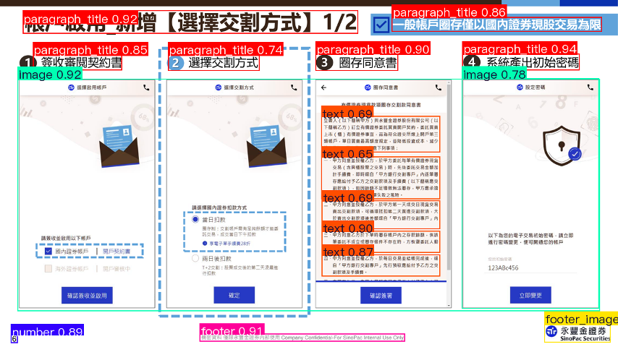
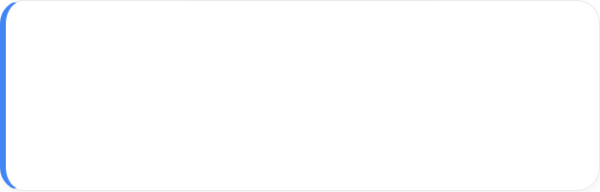
資料入庫：視覺理解 (Visual Understanding)
看不懂圖，就找不到問題
傳統 RAG 痛點
遇到「架構圖」或「截圖」常常會跳過圖片或是產出一堆亂碼，導致檢索失敗。
Advanced RAG
OCR + Layout Analysis
將圖片轉化為機器可讀的文字描述 (Captioning)讓 AI 真正「看懂」圖片。
Notes:
為了改進 RAG 的效果，我們改進了一些功能。
首先，我們用上了 OCR (文字辨識) 加上 版面分析 技術 。
大家可以看右邊這張圖，系統現在能透過 ocr + layout 的方式判斷出有哪些元素，如標題，圖片等等，並且能夠把圖片轉成文字描述 。 這樣一來，手冊裡的圖片就不再是LLM的視線盲區了，也能更好的做資料的正確排版，提升之後切分的準確性。

Slide 6
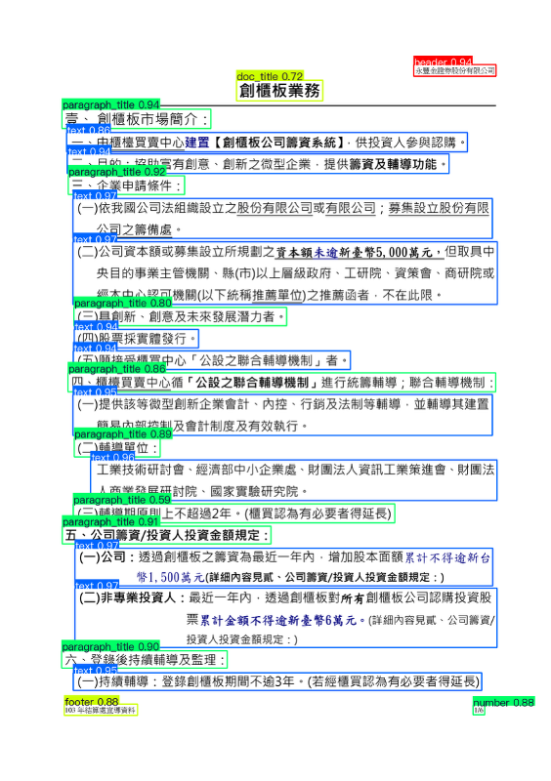
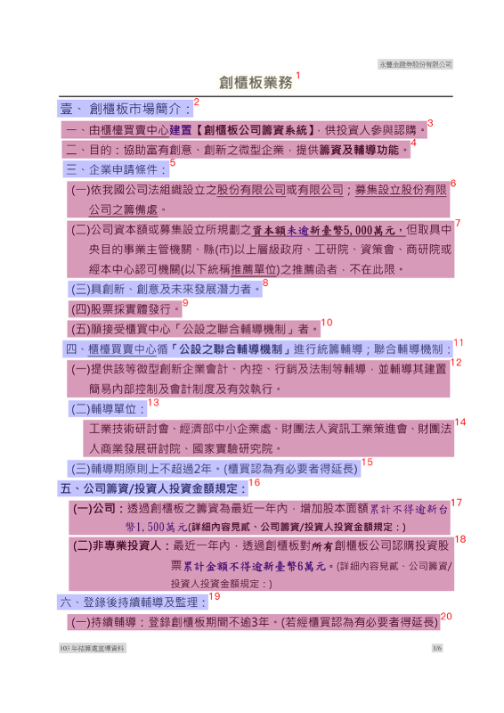
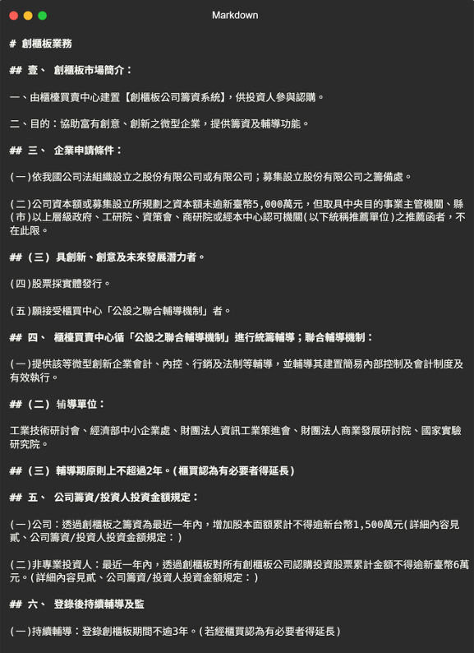
資料入庫：視覺理解 (Visual Understanding)
Notes:
可以看到這邊我們使用了 vllm 模型的效果，
第一張圖為 ocr layout 的結果，可以把完整的文章架構解析出來，像是 doc_title, 大標題與文字等等
再來他內部會分析讀取的順序，用來對應輸出最後生成的 Markdown 文件排版
右邊這張圖就是最後生成的結果

Slide 7
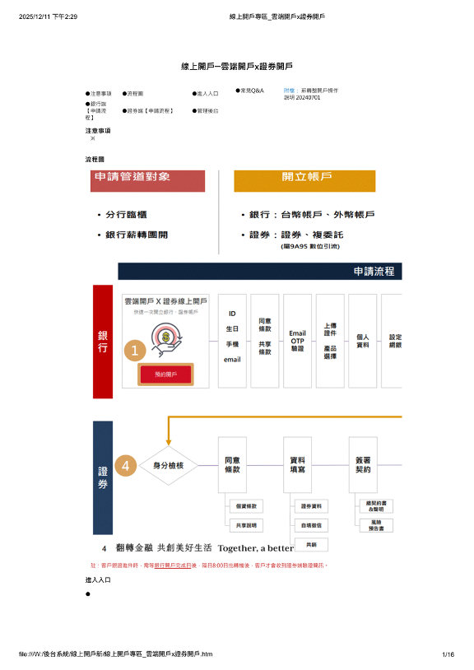
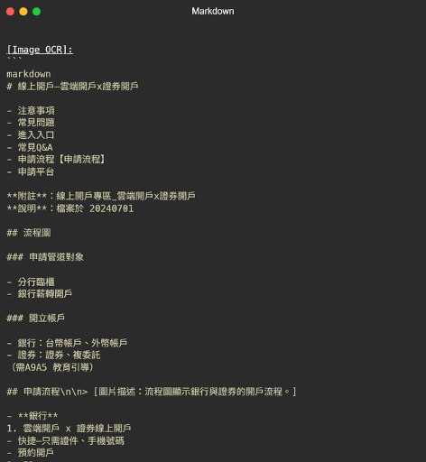
資料入庫：圖片理解 (Image Understanding)
Notes:
可能有人會有疑問，如果像是這種的只有一張圖片他會怎麼輸出？
這就是改進後的RAG優勢
我們會在 Markdown 中插入一個 Image block
他的解析原理是這樣的
如果圖片可以 layout 就會輸出 Markdown , table 等等格式，如果不行像是一般的圖片，模型會自盡可能地描述圖片的內容並將結果放到 Image block 中

Slide 8




資料入庫：資料切分策略 (Chunking Method)
Code Aware Chunking
Config，Image，Log 與 程式碼區塊不能隨便切。 我們根據 內容 與 操作說明 來切分，
確保「指令」與「說明」永遠在一起。
Chunk A
Overlap
Chunk B
Step 1: Stop Service...
sudo systemctl stop app
Notes:
我們存到向量資料庫的資料通常是一個一個片段的內容 ，傳統的RAG處理文件，常常是按照 token 數切分，結果把程式碼，json 檔等等切開 。
如果一段腳本上一行是「停止服務」，下一行是「啟動服務」，結果被切開了。AI 只告訴我們執行第一段，那系統停了就起不來了，這會出大事的。 所以我們做了 Chunking 的優化。簡單說，就是確保**「指令」跟「說明」永遠黏在一起**，絕對不會分開 。

Slide 9

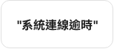
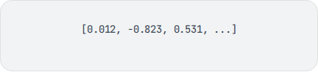
資料入庫：向量化 (Vectorization)
將「意義」編碼為「座標」。
電腦不懂中文，它只懂數字。
我們使用 Embedding Model (如 bge-m3) 將每一段文字轉換為一個長度為 1536 的浮點數向量。
(1536 dimensions)
Notes:
最後我們把切成一片片的內容存入向量資料庫，我們會使用 embedding model 將文字變成一串向量如右圖

Slide 10
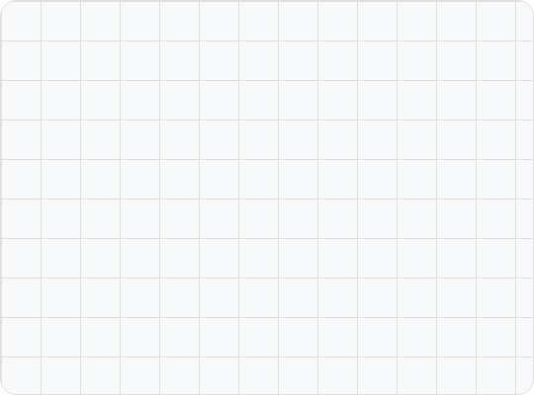

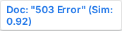
資料入庫：資料分佈 (Data Distribution)
距離 = 相似度
在向量空間中，「連線失敗」 與 「防火牆阻擋」 是鄰居。
即使沒有相同關鍵字，向量搜尋也能找到它。
Notes:
資料進入 DB 時我們是如何有效查詢到的？就是透過兩個向量的距離來查詢是否相似。

Slide 11



檢索生成：增強提問 (Enhance Questions)
用戶提問
向量檢索
重排序過濾
LLM 回答
Notes:
我們在提問時也做了一些的優化，傳統的 RAG 如上面的流程，用戶提問，轉成向量查DB ，最後找出前幾個相關的內容給 LLM 回答

Slide 12
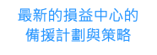

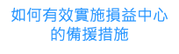

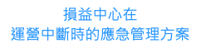
檢索生成：增強提問 (Enhance Questions)
Top-k * 4
用戶提問
擴展問提
混合檢索
重排序過濾
展開上下文
LLM 回答
Top-k * 4
Notes:
而我們改進了搜尋的方式， 用戶的問題可能會很模糊或是很攏統，我們會先請 LLM 優化並生成 3 個相似的問題在進行查詢
這遍….
最後答詢了 top k *3 個問題在對這些問題做排序

Slide 13


檢索生成：混合檢索 (Hybrid Search)
Hybrid Search (RRF)
Reciprocal Rank Fusion (RRF)
Wilson 的查詢包含兩部分：
Score = α · Vector + (1-α) · BM25
•
"盤中系統掛了" (Vector)
•
”settings.yaml" (BM25)
Notes:
最後，也是最實用的一點。 當系統掛掉的時候，大家講話通常都很急。 Wilson 可能會輸入：「盤中系統掛了，db_route 怎麼設？」
這句話很有趣。 「盤中系統掛了」是我們口語的抱怨，這需要 AI 用 向量檢索 (Vector) 去猜你的意思，它知道這跟「連線失敗」是同一件事 。 但「settings.yaml」是一個很死的檔名，這需要用 關鍵字檢索 (BM25) 去精準定位 。
我們把這兩種技術結合起來 (Hybrid Search) ，讓系統既聽得懂你的**「抱怨」，也抓得住你的「關鍵字」**。

Slide 14
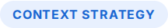

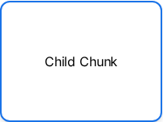
檢索生成：父文檔檢索 (Parent Document Retriever)
Small-to-Big Retrieval.
我們搜尋的是錯誤代碼片段，但餵給 LLM 的是完整修復章節。
Full Context
Notes:
為了讓答案更靠譜，我們還用了一個小技巧叫「父文檔檢索」。 意思就是，找資料的時候我們找得很細 (Small Chunk)，但給答案的時候，我們會把完整的章節 (Big Context) 餵給 AI 。 這樣 AI 才能看懂前因後果，不會斷章取義。

Slide 15

Wilson 最終得到了答案
"直接在 AP、Qtrade 主機上修改設定檔： 並執行重啟指令：mob.stop ; mob.start"
Ref: 2024_損益架構 & 備援.pptx (p.12)
豐言豐語.AI 客服平台
Notes:
好，講了這麼多技術，結果到底怎麼樣？ 回到我們的平台 —— 「豐言豐語.AI」
「請直接在 AP、Qtrade 主機上修改設定檔，並執行重啟指令：mob.stop ; mob.start」 。
而且，AI 在下面附上了來源：Ref: 2024_損益架構 & 備援.pptx (p.12) 。 可以隨時點回去確認，不用怕 AI 亂講話。

Slide 16
豐言豐語.AI 客服平台
Notes:
這是目前 POC 的 DEMO 範例影片
裡面會有兩個例子

Slide 17











Power Under The Hood
Vector DB
Vision
LLM
Embedding
Qdrant
PaddleOCR
GPT-4o
bge-m3
Backend
Chain
Frontend
FastAPI
LangChain
React
Notes:
最後稍微帶一下我們的技術規格。 我們用了 Qdrant 做向量資料庫 ，PaddleOCR 看圖 ，後端是 FastAPI ，以及使用 LangChain 串接LLM。

Slide 18
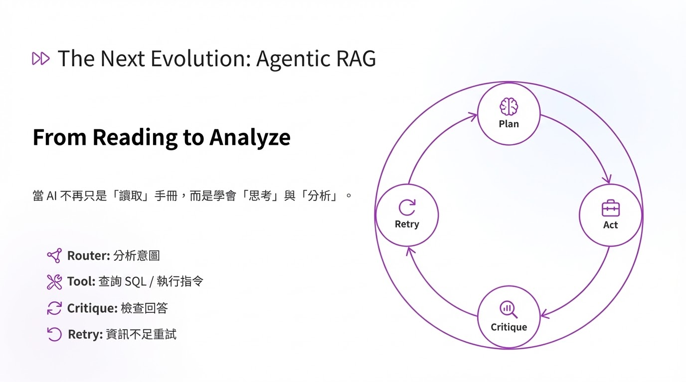

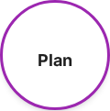
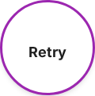
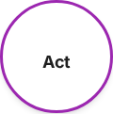

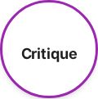

The Next Evolution: Agentic RAG
From Reading to Analyze
當 AI 不再只是「讀取」手冊，而是學會「思考」與「分析」。
Router: 分析意圖
Tool: 查詢 SQL / 執行指令
Critique: 檢查回答
Retry: 資訊不足重試
Notes:
各位，我們今天做的這個 POC，不只是為了跟風做個 RAG。 目前的階段，我們讓 AI 學會了「閱讀」跟「找資料」。 下一步，我們要讓它學會「做事」。也就是 Agentic RAG (代理人 RAG) 。
未來，它不只能回答問題，它還可以幫你檢查系統狀態，甚至幫你跑一些初步的診斷指令

Slide 19
感謝聆聽
Thank you for your attention
ruihung.cheng@sinopac.com

